Slide 1
过程控制系统第三章
3.3 控制器参数整定

Slide 2
控制器设计
控制器正反作用
控制器规律
控制器参数整定

Slide 3
控制器参数的工程整定
控制器参数整定-----对已定的控制系统求取保证控制过程
质量为最好的控制器参数（比例度δ%、
积分时间T_{I}、微分时间T_{D} ）
控制器的参数整定方法
  理论计算参数整定法——已知广义对象的数学模型，然后根据
  系统的各项质量指标要求，通过计算确定相应的PID参数
  （时域法和频域法，根据性能指标计算相应参数）。
  现场工程整定法——条件：在工艺过程手操稳定的基础上进行。
  1）经验法 2）衰减曲线法
  3）临界比例度法 4）响应曲线法

Slide 4
控制器参数的工程整定
方法一：经验法
（长期的生产实践中总结出来的一种整定方法）
系统 | 参数
 | δ(%) | T_{I} ( _{min}) | T_{D}( _{min})
温度 流量 压力 液位 | 20～60 40～100 30～70 20～80 | 3 ～10 0.1～1 0.4～3 | 0.5～3
方法 根据经验先将控制器参数放在某些数值上，直接在闭合的
控制系统中通过改变给定值以施加干扰，看输出曲线的形
状，以δ%、T_{I}、T_{D}，对控制过程的规律为指导，调整相应
的参数进行凑试，直到合适为止
试凑法的核心在于对于P、I和D三个环节对调节系统性能的理解

Slide 5
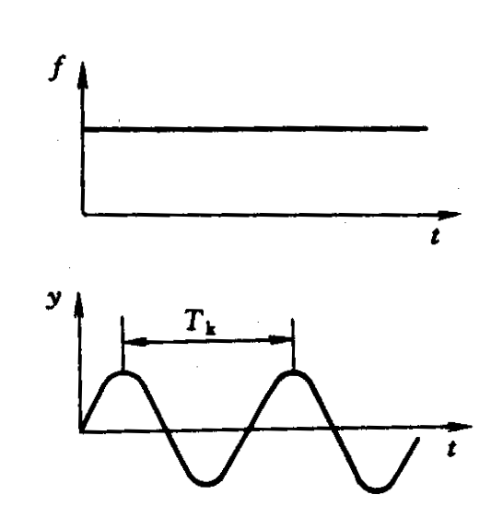
控制器参数的工程整定
方法二：临界比例度法
临界振荡整定计算公式
控制器参数 控制规律 | δ(%) | T_{I} (_{min}) | T_{D} (_{min})
P | 2δ_{K}
PI | 2.2δ_{K} | T_{k}/1.2
PID | 1.6δ_{K} | 0.5T_{k} | 0.25T_{I}
在仅有P的作用下，将比例度从大到小变化，对于每一个比例度作小幅度
的设定值阶跃变化，直到获得临界等幅振荡。

Slide 6
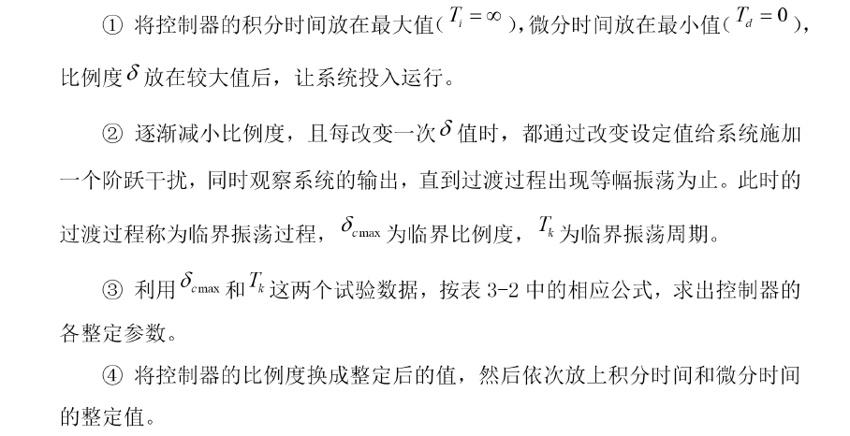
临界比例度法
整定步骤：
如果加入干扰后，过渡过程与4:1衰减还有一定差距，可适当调整比例度值，直到满足过渡过程满足要求。

Slide 7
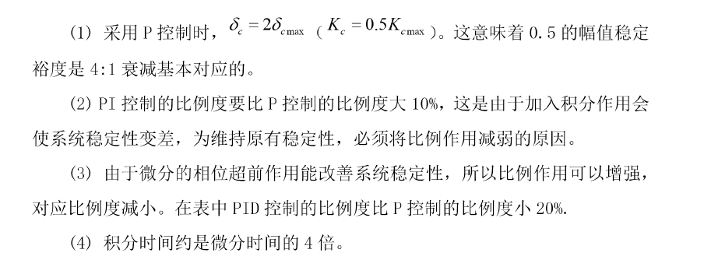
控制器参数的工程整定
说明：
控制器参数 控制规律 | δ(%) | T_{I} (_{min}) | T_{D} (_{min})
P | 2δ_{K}
PI | 2.2δ_{K} | T_{k}/1.2
PID | 1.6δ_{K} | 0.5T_{k} | 0.25T_{I}

Slide 8
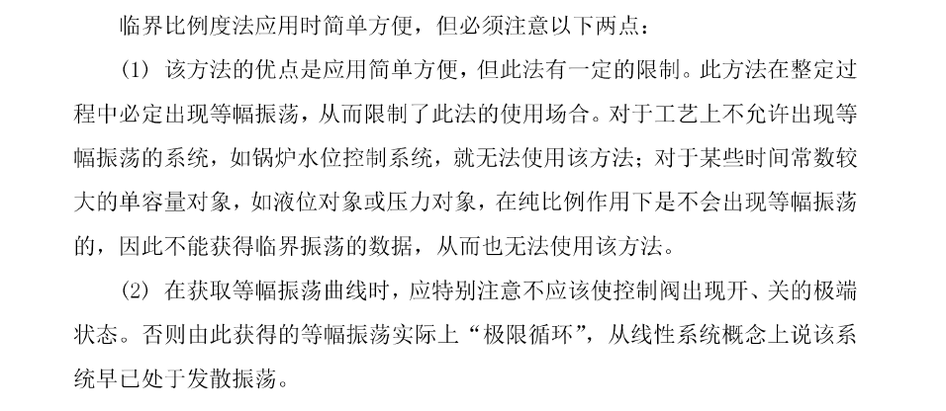
控制器参数的工程整定
说明：

Slide 9
控制器参数的工程整定
方法三：衰减曲线法
方法
在纯比例作用下，由大到小调整比例度以得到具有衰减比（4：1）的过渡过程，记下此时的比例度δ _{S}及振荡周期T_{S}，根据经验公式，求出相应的积分时间T_{I}和微分时间T_{D}。
衰减曲线法控制器参数计算表
控制器参数 控制规律 | δ(%) | T_{I} (_{min}) | T_{D} (_{min})
P | δ_{S}
PI | 1.2δ_{S} | 0.5T_{S}
PID | 0.8δ_{S} | 0.3T_{S} | 0.1T_{S}

Slide 10













控制器参数的工程整定
整定步骤：
(1)、
使 ， ，
取某一 ，将PID调节系统投运。
(2)、适当改变给定值 （通常在5%左右为宜），观察 过渡过程及衰减率 。
(3)、如 ，则改变 ，重复(2)。
(4)、直到 ，记下此时的比例度 ，过渡过程振荡周期 。
(5)、根据选择的调节算法，按下表计算调节算法参数 ， ， 。
(6)、投运。先将P放在较大值上（相对计算值而言），然后投入积分，再投入
微分作用。（即Td从0增加到计算值），最后再将P调到计算值。
说明：
(1)、该法较安全，但费时，有时不易观察。
(2)、必须允许给定变化。

Slide 11
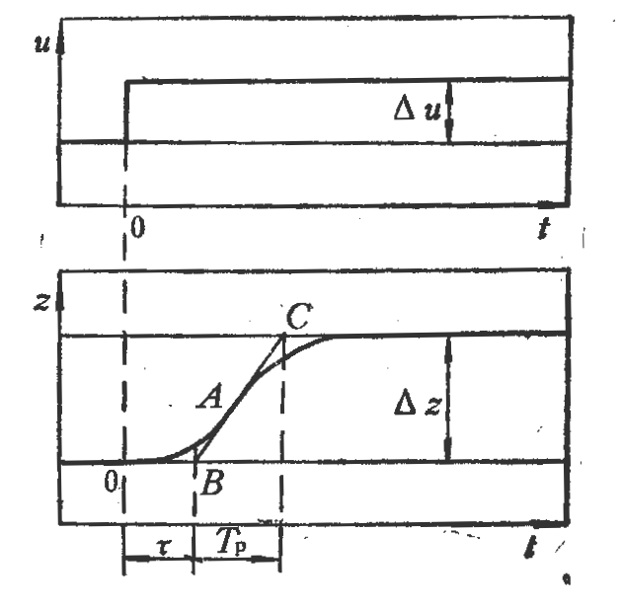
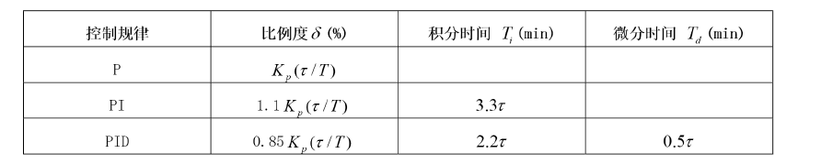
控制器参数的工程整定
方法四：响应曲线法
（根据广义对象的时间特性来整定参数）
响应曲线法控制器参数计算表（4:1衰减比）
方法 将控制器处于“手操”，操作“手操拨盘”使控制输出有个阶跃变化，由记录仪表记下被控变量的记录值Z(t) 。在反应曲线拐点Ａ处作一切线，根据切线与初始值及稳态值的交点，就可获得广义对象的三个特征参数K_{P}、T_{P}、τ_{P}
Notes:
几个4：1记住好了，①积分时间与微分时间的比例是4:1②衰减振荡4:1

Slide 12
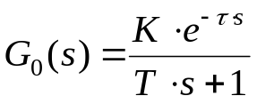
控制器参数的工程整定
整定步骤：
(1)、用飞升曲线求对象特性
(2)、根据选择的控制算法，根据反应曲线控制器参数计算表计算相应的P、I和D环节的参数。
(3)、投运。
说明：
(1)、对于某些工艺生产过程，要求严格，不允许做飞升曲线。
(2)、某些工艺生产过程，干扰因素多且频繁，测试飞升曲线较难。
(3)、该法原理简单，易于操作，但实验不容易进行。

